Slide 1

연구실 주간 보고
2021년 07월 16일
마윤경

Slide 2
# 목차
INDEX
LAST WEEK PLAN
1
지난 주 계획
PROGRESS
& RESULT
2
진행 사항
&결과
PLOBLEMS
3
애로사항
NEXT WEEK PLAN
4
다음 주 계획
LAST WEEK PRESENTATION
5
지난 주 발표 자료

Slide 3
# 지난 주 계획
LAST WEEK
PLAN
임베디드
회원 도메인과 리포지토리 만들기
회원 리포지토리 테스트 케이스 작성
회원 서비스 개발
회원 서비스 테스트

Slide 4
# 진행사항 & 결과
PROGRESS
& RESULT
애그유니
배포파일 전달 (완료)
기술 명세서 작성 (완료)
임베디드
회원 도메인과 리포지토리 만들기 (완료)
회원 리포지토리 테스트 케이스 작성 (완료)
회원 서비스 개발 (완료)
회원 서비스 테스트 (완료)

Slide 5
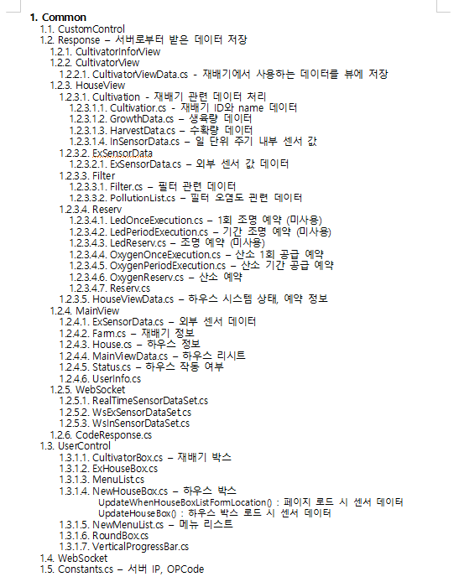
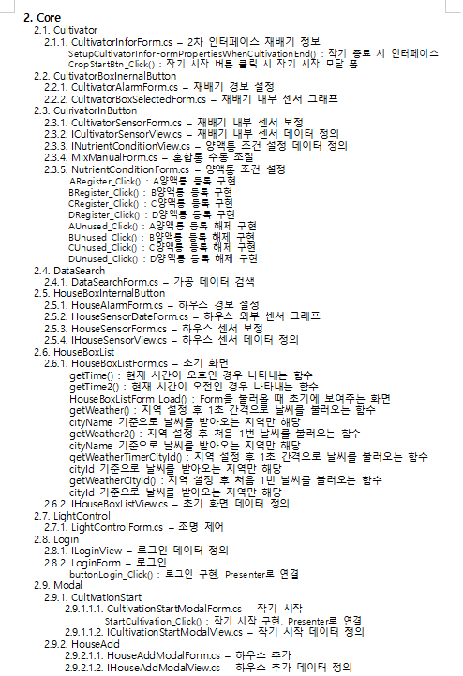
# 상세 내용
애그유니
배포 파일 만들어서 애그유니 측에 제공, 아래는 기술 명세서 작성한 내용

Slide 6
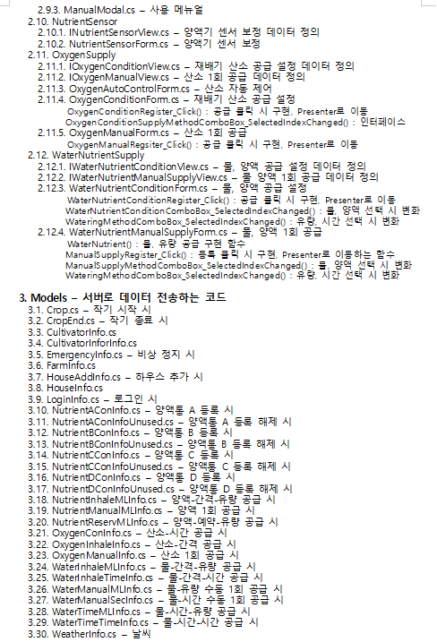
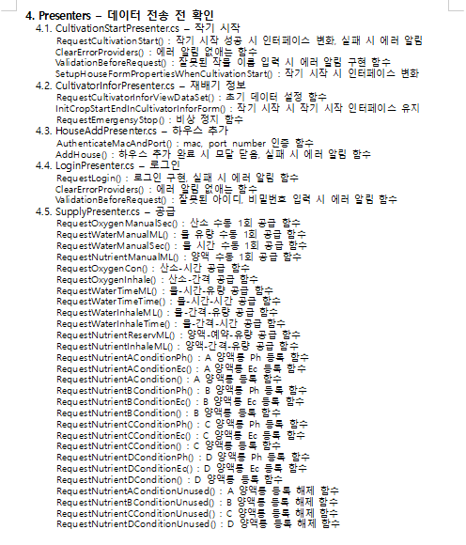
# 상세 내용
애그유니
파일 자체에 대한 설명과 함수에 대한 설명도 작성, 소스코드에도 주석 작성되어 있음

Slide 7
# 상세 내용
애그유니
기술 명세서 작성하는 과정에서 2차 코드에 포함되어 있는 필요 없는 1차 파일들 정리함
모두 정리 후 파일 실행하여 정상 작동하는 것 확인함

Slide 8
# 다음 주 계획
NEXT WEEK
PLAN
Spring
스프링 빈과 자동 의존 관계 설정
자바 코드로 직접 스프링 빈 등록하기
회원 웹 기능
홈 화면 추가
등록
조회

Slide 9
# 지난 주 발표 자료
LAST WEEK PRESENTAION

Slide 10
연구실 주간 보고
2021년 07월 09일
마윤경

Slide 11
# 목차
INDEX
LAST WEEK PLAN
1
지난 주 계획
PROGRESS
& RESULT
2
진행 사항
&결과
PLOBLEMS
3
애로사항
NEXT WEEK PLAN
4
다음 주 계획
LAST WEEK PRESENTATION
5
지난 주 발표 자료

Slide 12
# 지난 주 계획
LAST WEEK
PLAN
애그유니
코드 설명 주석
임베디드
Spring

Slide 13
# 진행사항 & 결과
PROGRESS
& RESULT
애그유니
코드 설명 주석 (완료)
비상 정지 (완료)
수정 (완료)

Slide 14
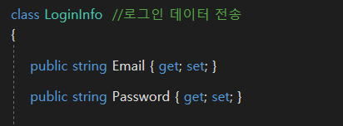
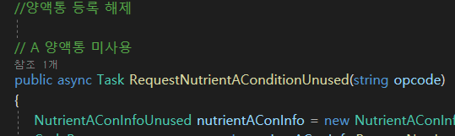
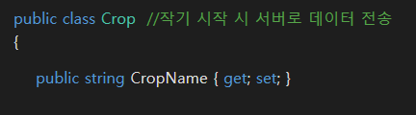
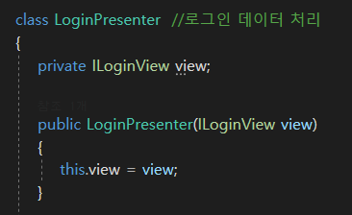
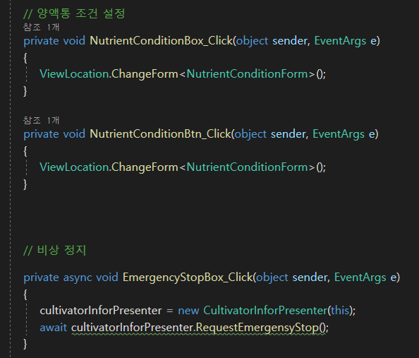
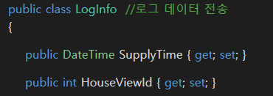
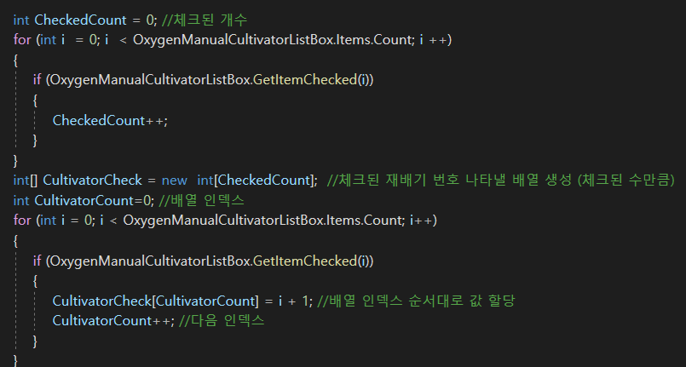
# 상세 내용
코드 설명 주석

Slide 15
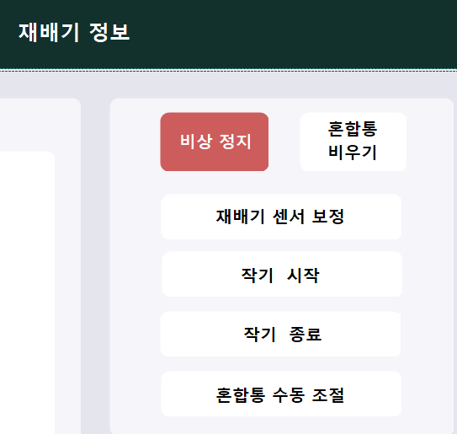
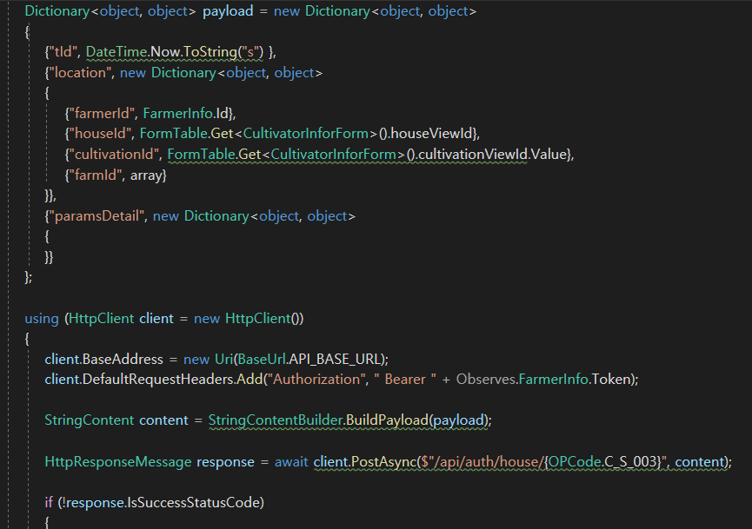
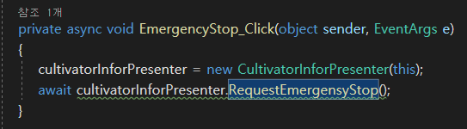
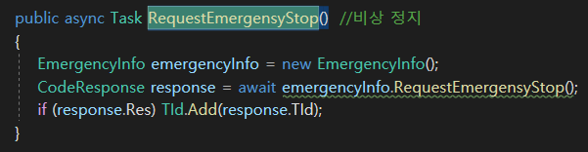
# 상세 내용
비상 정지

Slide 16
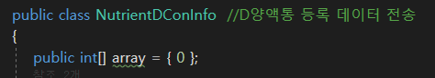
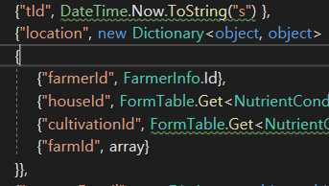
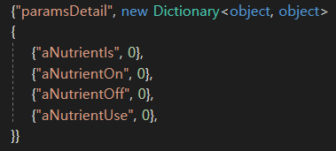
# 상세 내용
수정
FarmId null -> 배열로 0 전송
A,B,C,D 양액통 등록해제
등록 시와 똑같은 형식으로 전송

Slide 17
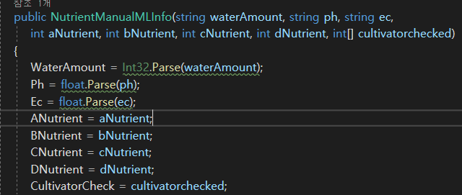
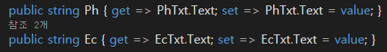
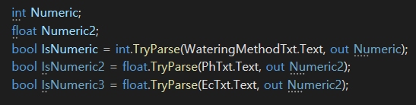
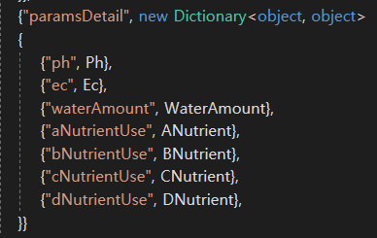
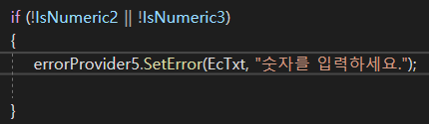
# 상세 내용
수정
Ph, Ec 입력 값 float형으로 전송

Slide 18
# 다음 주 계획
NEXT WEEK
PLAN
임베디드
Spring

Slide 19
# 지난 주 발표 자료
LAST WEEK PRESENTAION

Slide 20
연구실 주간 보고
2021년 07월 02일
마윤경

Slide 21
# 목차
INDEX
LAST WEEK PLAN
1
지난 주 계획
PROGRESS
& RESULT
2
진행 사항
&결과
PLOBLEMS
3
애로사항
NEXT WEEK PLAN
4
다음 주 계획
LAST WEEK PRESENTATION
5
지난 주 발표 자료

Slide 22
# 지난 주 계획
LAST WEEK
PLAN
애그유니
산소 공급 조건
물, 양액 공급 조건
코드 설명 주석
임베디드
킥보드 기능 정의

Slide 23
# 진행사항 & 결과
PROGRESS
& RESULT
애그유니
산소 공급 조건 (완료)
물, 양액 공급 조건 (완료)
코드 설명 주석 (진행중)
임베디드
킥보드 기능 정의 v0.1 (완료)

Slide 24
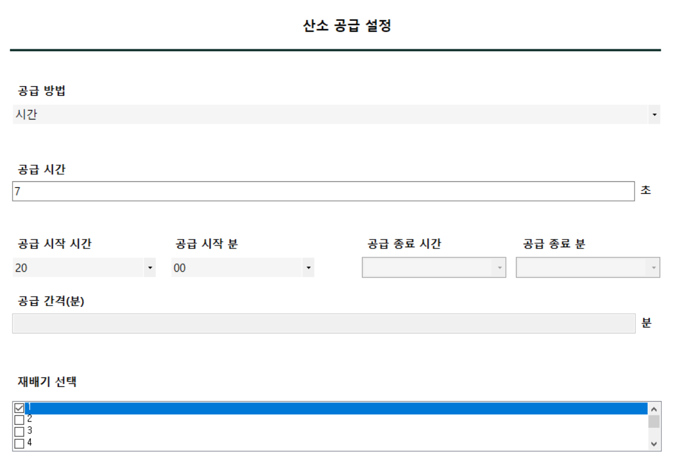
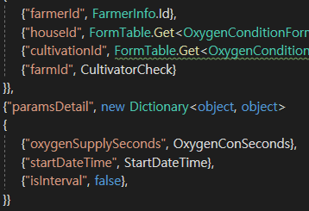
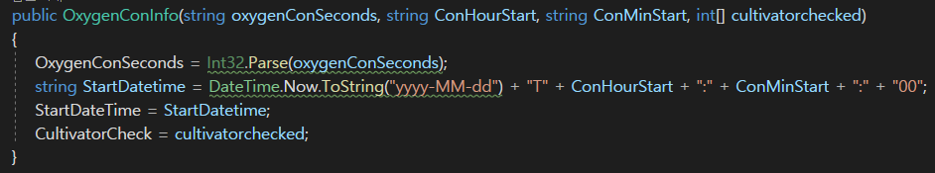
# 상세 내용
산소 예약 공급
R_M_007 산소-시간

Slide 25
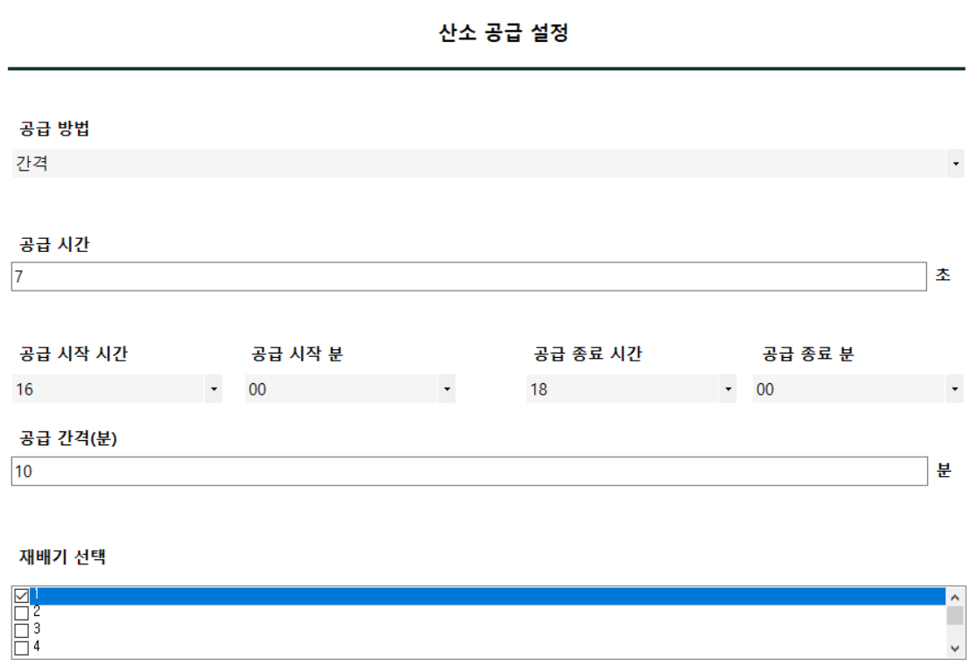
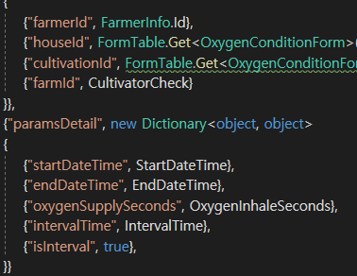
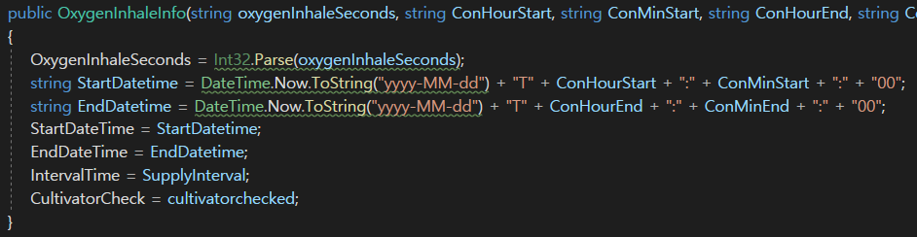
# 상세 내용
산소 간격 공급
I_M_007 산소-간격

Slide 26
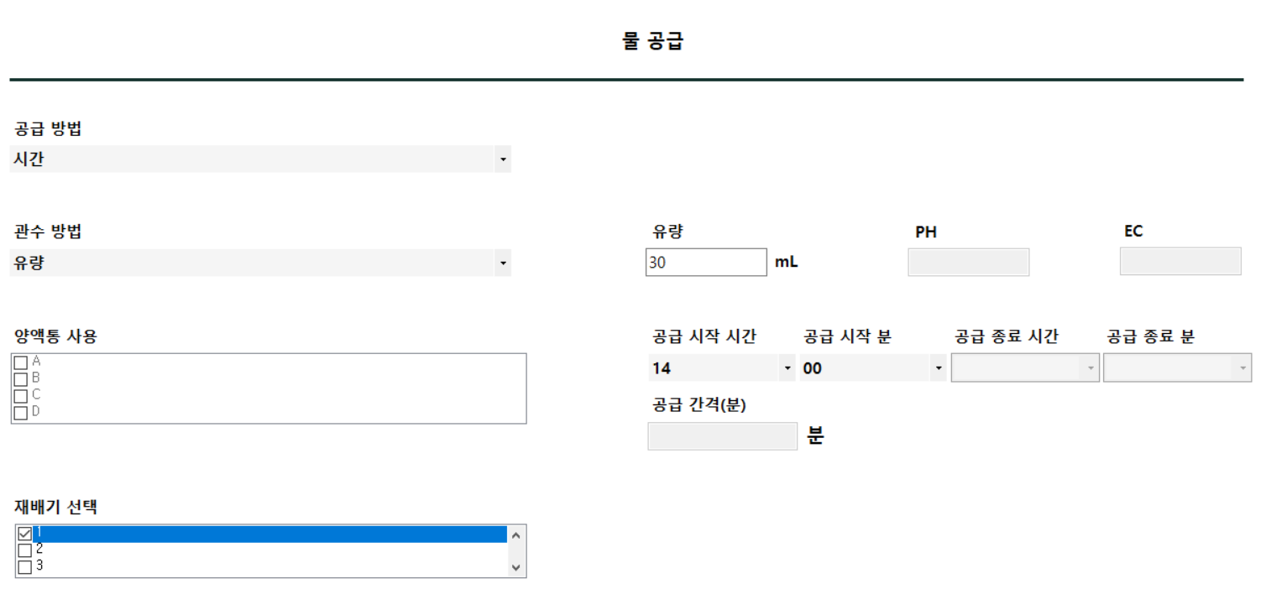
# 상세 내용
물 예약 공급
R_M_002 물-시간-유량

Slide 27
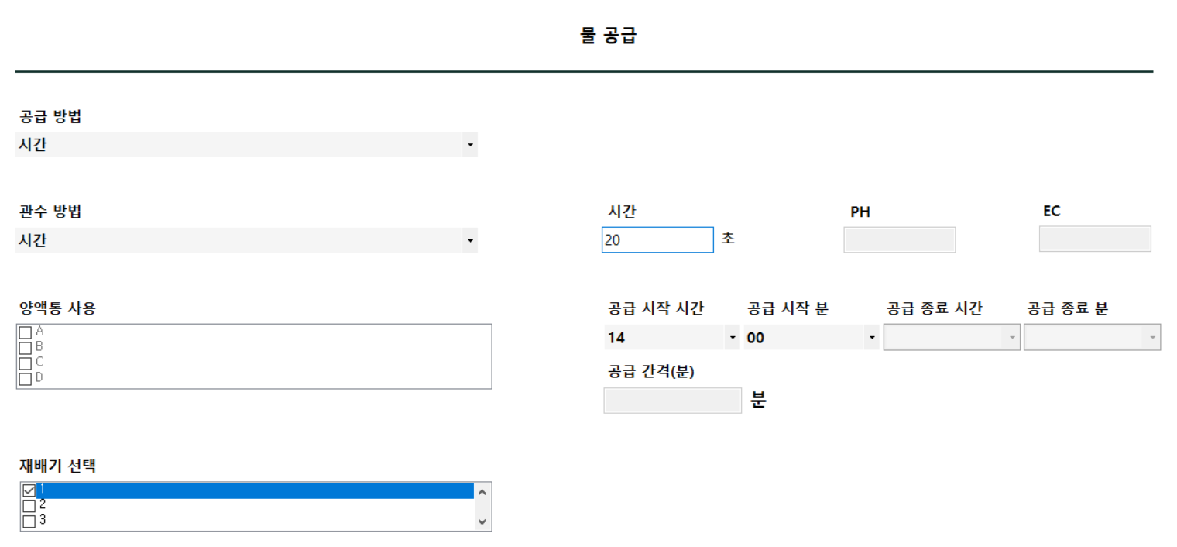
# 상세 내용
물 예약 공급
R_M_001 물-시간-시간

Slide 28
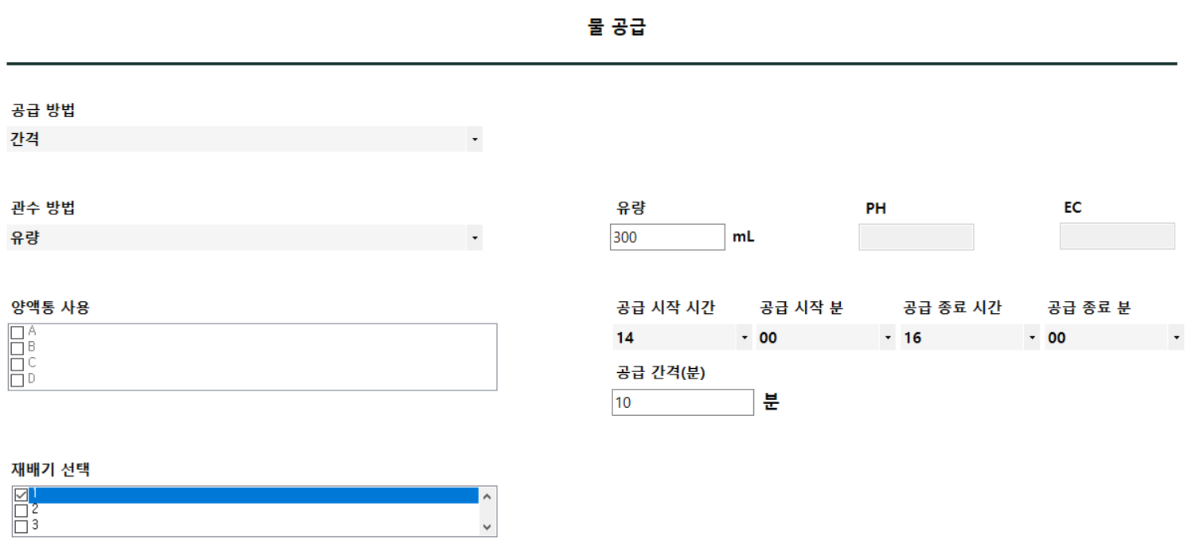
# 상세 내용
물 간격 공급
I_M_002 물-간격-유량

Slide 29

# 상세 내용
물 간격 공급
I_M_001 물-간격-시간

Slide 30
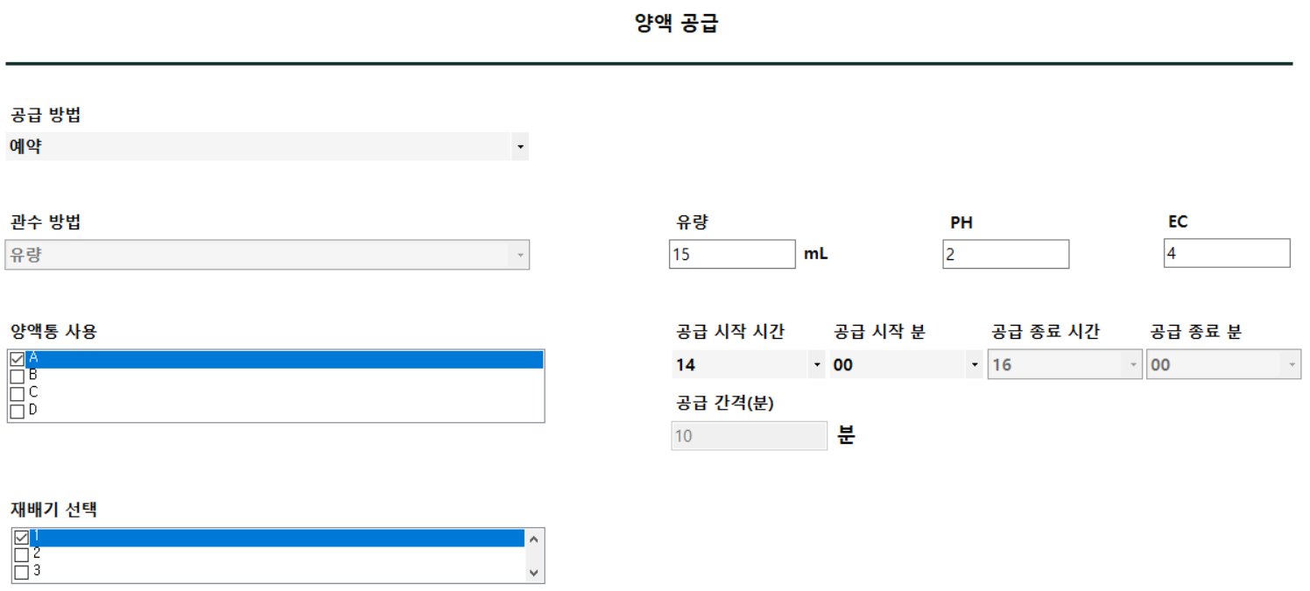
# 상세 내용
양액 예약 공급
R_M_005 양액-예약-유량

Slide 31
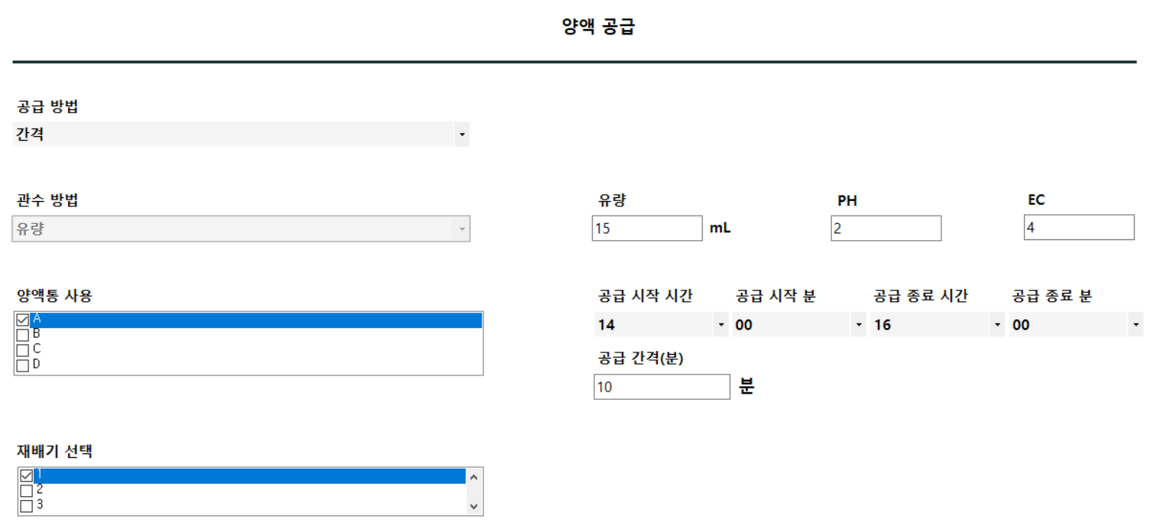
# 상세 내용
양액 간격 공급
I_M_005 양액-간격-유량

Slide 32
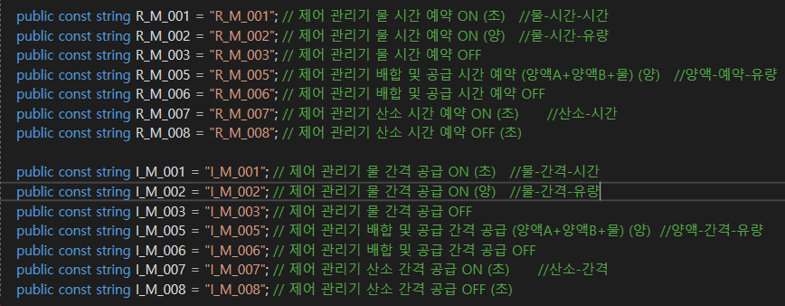
# 상세 내용
공급 OPCode

Slide 33
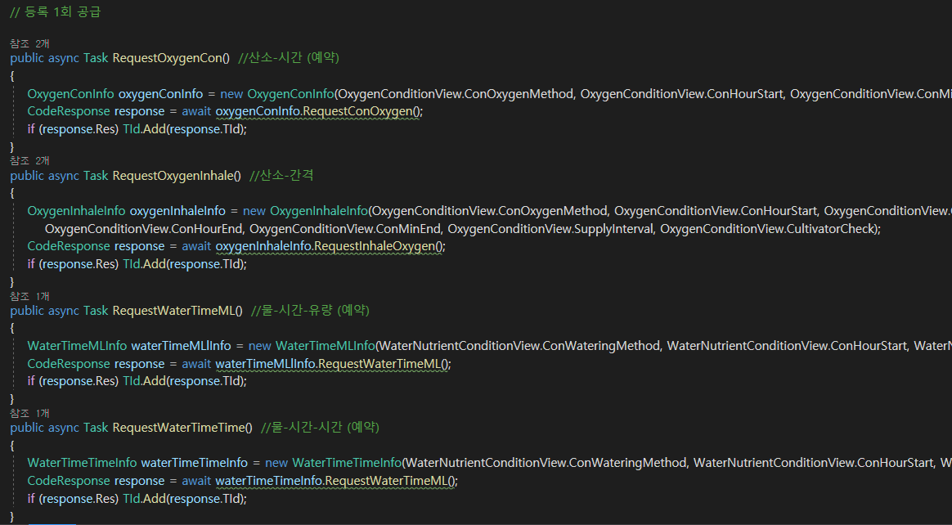
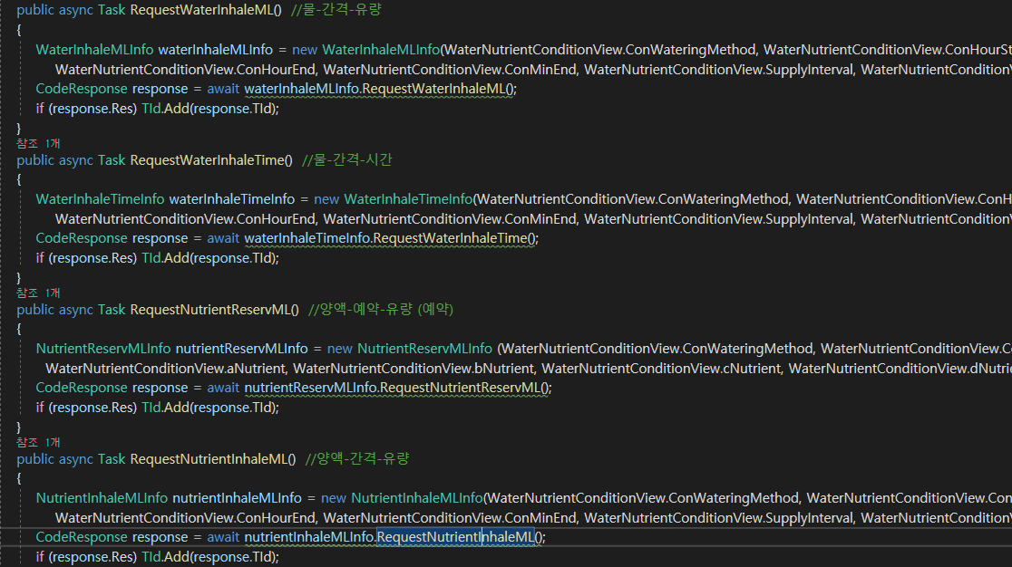
# 상세 내용
공급

Slide 34
# 다음 주 계획
NEXT WEEK
PLAN
애그유니
코드 설명 주석
임베디드
Spring

Slide 35
# 지난 주 발표 자료
LAST WEEK PRESENTAION

Slide 36
연구실 주간 보고
2021년 06월 25일
마윤경

Slide 37
# 목차
INDEX
LAST WEEK PLAN
1
지난 주 계획
PROGRESS
& RESULT
2
진행 사항
&결과
PLOBLEMS
3
애로사항
NEXT WEEK PLAN
4
다음 주 계획
LAST WEEK PRESENTATION
5
지난 주 발표 자료

Slide 38
# 지난 주 계획
LAST WEEK
PLAN
애그유니
재배기 선택
산소 수동 1회 공급
물, 양액 수동 1회 공급
임베디드
요구사항명세서 v0.4
WEB 기능 정의 v0.4

Slide 39
# 진행사항 & 결과
PROGRESS
& RESULT
애그유니
재배기 선택, 양액통 선택 (완료)
산소 수동 1회 공급 (완료)
물, 양액 수동 1회 공급 (완료)
임베디드
요구사항명세서 v0.4 (완료)
WEB 기능 정의 v0.4 (완료)

Slide 40
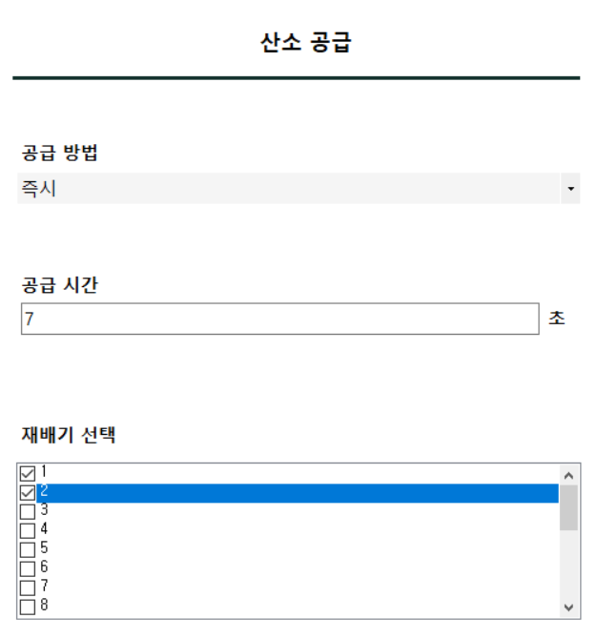
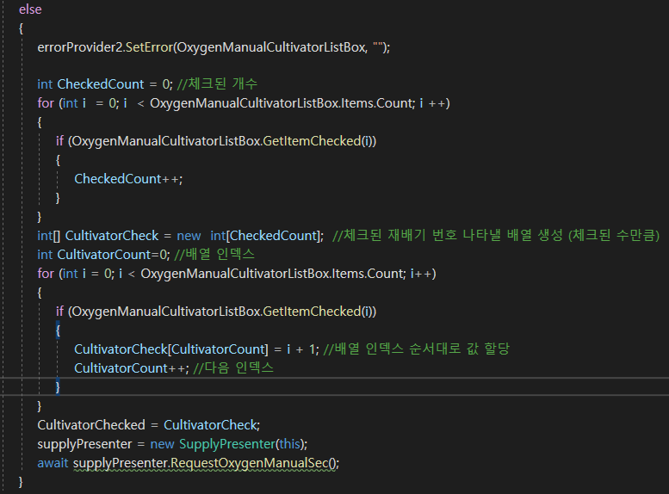
# 상세 내용
산소 수동 1회 공급
OxygenManualForm

Slide 41
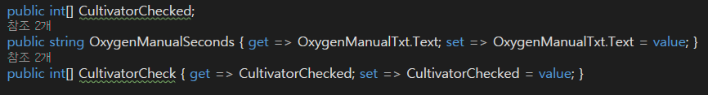
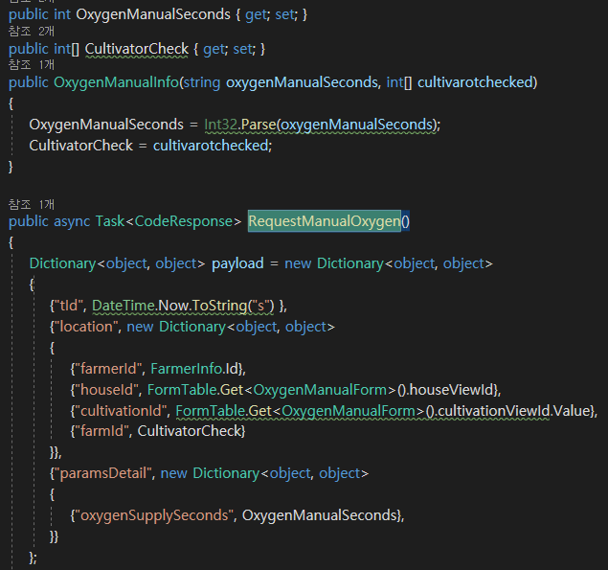
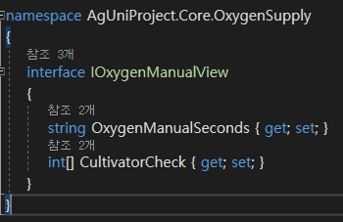
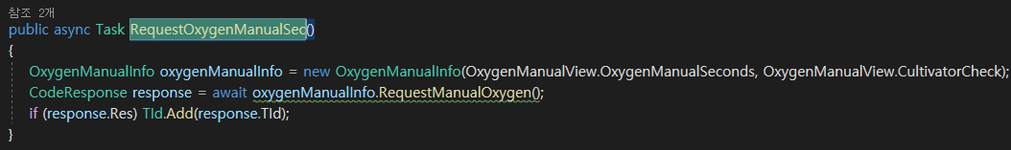
# 상세 내용
산소 수동 1회 공급
OxygenManualForm
OxygenManualInfo
IOxygenManualView
SupplyPresenter

Slide 42
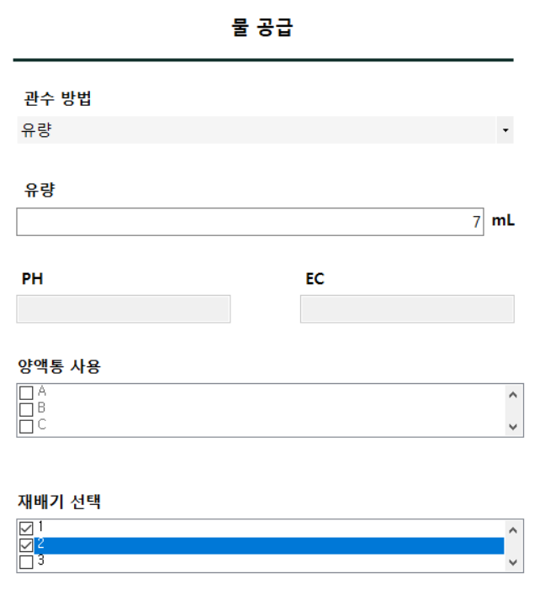
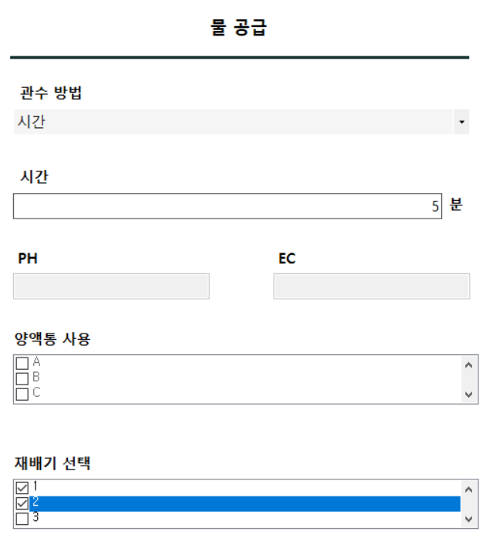
# 상세 내용
물 수동 1회 공급
물-유량
물-시간

Slide 43
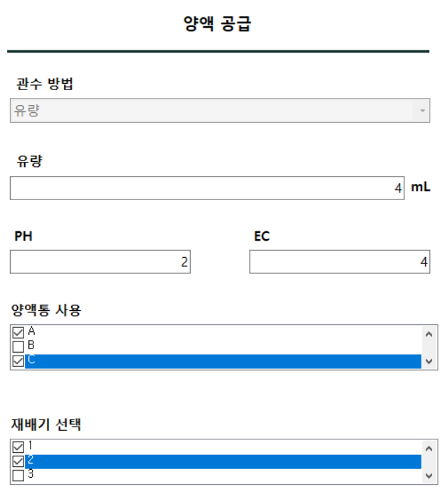
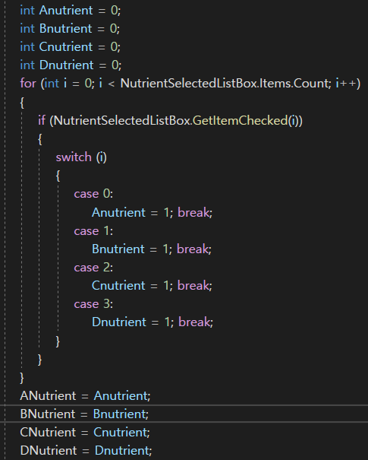
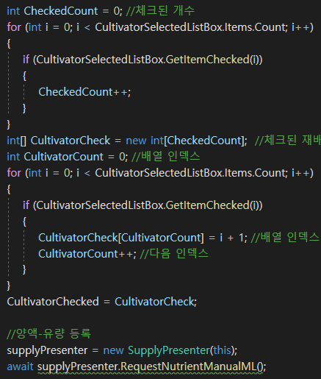
# 상세 내용
양액 수동 1회 공급
양액-유량
WaterNutrientManualSupplyForm
양액통
재배기

Slide 44
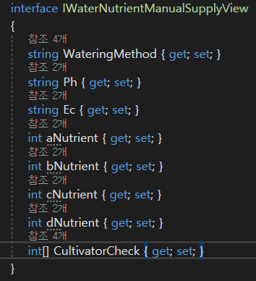
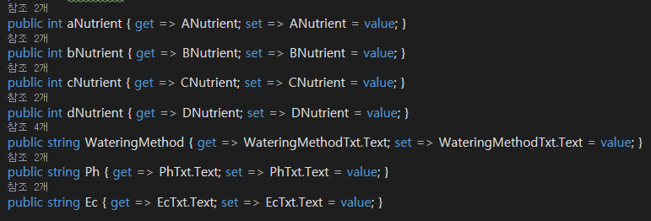

# 상세 내용
양액 수동 1회 공급
IWaterNutrientManualSupplyView
WaterNutrientManualSupplyForm
SupplyPresenter

Slide 45


# 상세 내용
양액 수동 1회 공급
NutrientManualMLInfo

Slide 46
# 상세 내용
Plan
업무 | 현재 진행사항
물, 양액 공급 조건 | 진행중
산소 공급 조건 | 진행중
예약 기능 | -

Slide 47
# 다음 주 계획
NEXT WEEK
PLAN
애그유니
산소 공급 조건
물, 양액 공급 조건
임베디드
WEB 기능 정의
킥보드 기능 정의

Slide 48
# 지난 주 발표 자료
LAST WEEK PRESENTAION

Slide 49
연구실 주간 보고
2021년 06월 10일
마윤경

Slide 50
# 목차
INDEX
LAST WEEK PLAN
1
지난 주 계획
PROGRESS
& RESULT
2
진행 사항
&결과
PLOBLEMS
3
애로사항
NEXT WEEK PLAN
4
다음 주 계획
LAST WEEK PRESENTATION
5
지난 주 발표 자료

Slide 51
# 지난 주 계획
LAST WEEK
PLAN
센서 보정

Slide 52
# 진행사항 & 결과
PROGRESS
& RESULT
애그유니 (진행중)
계획 수정 (완료)
WEB 기능 정의 (진행중)

Slide 53

# 상세 내용
공급

Slide 54


# 상세 내용
공급
WaterNutrientManualSupplyForm
WaterNutrientConditionForm

Slide 55


# 상세 내용
공급
OxygenManualForm
OxygenConditionForm

Slide 56
# 다음 주 계획
NEXT WEEK
PLAN
애그유니
재배기 선택
물,양액 수동 1회 공급
산소 수동 1회 공급
임베디드
WEB 기능 정의

Slide 57
# 지난 주 발표 자료
LAST WEEK PRESENTAION

Slide 58
연구실 주간 보고
2021년 06월 04일
마윤경

Slide 59
# 목차
INDEX
LAST WEEK PLAN
1
지난 주 계획
PROGRESS
& RESULT
2
진행 사항
&결과
PLOBLEMS
3
애로사항
NEXT WEEK PLAN
4
다음 주 계획
LAST WEEK PRESENTATION
5
지난 주 발표 자료

Slide 60
# 지난 주 계획
LAST WEEK
PLAN
양액통 등록

Slide 61
# 진행사항 & 결과
PROGRESS
& RESULT
양액통 등록 (완료)

Slide 62

# 상세 내용
양액통 등록

Slide 63



# 상세 내용
양액통 등록

Slide 64



# 상세 내용
양액통 등록해제

Slide 65


# 상세 내용
양액통 등록
[NutrientConditionForm]
등록
등록해제

Slide 66
# 다음 주 계획
NEXT WEEK
PLAN
재배기 선택

Slide 67
# 지난 주 발표 자료
LAST WEEK PRESENTAION

Slide 68
연구실 주간 보고
2021년 05월 28일
마윤경

Slide 69
# 목차
INDEX
LAST WEEK PLAN
1
지난 주 계획
PROGRESS
& RESULT
2
진행 사항
&결과
PLOBLEMS
3
애로사항
NEXT WEEK PLAN
4
다음 주 계획
LAST WEEK PRESENTATION
5
지난 주 발표 자료

Slide 70
# 지난 주 계획
LAST WEEK
PLAN
1차 OFF 작동 오류
작기 시작

Slide 71
# 진행사항 & 결과
PROGRESS
& RESULT
1차 OFF 작동 오류 (완료)
작기 시작 (완료)

Slide 72



# 상세 내용
1차 OFF

Slide 73



# 상세 내용
작기 시작
기본 디자인
삭제
버튼 활성화/비활성화 등

Slide 74

# 상세 내용
작기 시작

Slide 75

# 상세 내용
작기 시작
프로그램 다시 실행해도 작기 시작 인터페이스 유지하도록 코드 작성

Slide 76
# 다음 주 계획
NEXT WEEK
PLAN
양액통 등록
재배기 선택

Slide 77
# 지난 주 발표 자료
LAST WEEK PRESENTAION

Slide 78
연구실 주간 보고
2021년 05월 21일
마윤경

Slide 79
# 목차
INDEX
LAST WEEK PLAN
1
지난 주 계획
PROGRESS
& RESULT
2
진행 사항
&결과
PLOBLEMS
3
애로사항
NEXT WEEK PLAN
4
다음 주 계획
LAST WEEK PRESENTATION
5
지난 주 발표 자료

Slide 80
# 지난 주 계획
LAST WEEK
PLAN
작기 시작 (진행중)
센서 현황 및 보정 (진행중)

Slide 81
# 진행사항 & 결과
PROGRESS
& RESULT
작기 시작 (진행중)
센서 현황 및 보정 (진행중)
애그유니 요청
1차 그래프 에러 처리 (완료)
그래프 초단위 갱신 (진행중)

Slide 82



# 상세 내용
작기 시작
서버, 단말기에 작기 시작 중
인터페이스 상에서 작기 시작 후 변화X
(색깔, 기능 활성화)

Slide 83






# 상세 내용
센서
입력값 변수 지정

Slide 84


# 상세 내용
1차 그래프
1일 그래프 정상 작동, 다른 주기 선택 후 다시 1일 선택 시 에러 발생
-> 에러 안 나도록
1일 주석 처리 -> 1일 정상, 나머지 랜덤, 다시 1일 선택 시 랜덤, 에러 x

Slide 85


# 상세 내용
1차 그래프
그래프 분 단위 -> 초 단위
1분마다 갱신, 어느 주기에 있든 변경

Slide 86


# 상세 내용
1차 그래프
그래프 분 단위 -> 초 단위
HousePresenter

Slide 87

# 상세 내용
1차 그래프
그래프 분 단위 -> 초 단위

Slide 88
# 다음 주 계획
NEXT WEEK
PLAN
작기 시작

Slide 89
# 지난 주 발표 자료
LAST WEEK PRESENTAION

Slide 90
연구실 주간 보고
2021년 05월 14일
마윤경

Slide 91
# 목차
INDEX
LAST WEEK PLAN
1
지난 주 계획
PROGRESS
& RESULT
2
진행 사항
&결과
PLOBLEMS
3
애로사항
NEXT WEEK PLAN
4
다음 주 계획
LAST WEEK PRESENTATION
5
지난 주 발표 자료

Slide 92
# 지난 주 계획
LAST WEEK
PLAN
1차 배수 OFF 시 데이터 오류 수정
센서 현황, 보정
작기 시작

Slide 93
# 진행사항 & 결과
PROGRESS
& RESULT
1차 배수 OFF 시 데이터 오류 수정 (완료)
센서 현황, 보정 (진행중)
작기 시작 (진행중)

Slide 94




# 상세 내용
1차 수정

Slide 95


# 상세 내용
센서
HouseSensorForm
HouseSensorForm

Slide 96


# 상세 내용
센서
Ws

Slide 97


# 상세 내용
센서
HouseSensorForm
IHouseSensorView
보정 값을 저장할 곳이 없어서 하우스 센서 보정과 재배기 센서 보정이 불가능
보정 치를 센서 측정값이 들어가는 모든 Form에 보정 값을 빼줘야함
경고 설정 값을 저장할 곳이 없음

Slide 98




# 상세 내용
작기 시작

Slide 99


# 상세 내용
작기 시작
CultivatorInforForm

Slide 100



# 상세 내용
작기 시작
CultivationStartPresenter
서버 오류 : farmlist 가 null (farmId, farmname = null)

Slide 101
# 다음 주 계획
NEXT WEEK
PLAN
작기 종료 구현

Slide 102
# 상세 내용
Plan
업무 | 현재 진행사항 | 진행도
작물 선택 | 1차 인터페이스 작기 시작 로직으로 변경 | 50
작기 시작 | 1차 인터페이스 작기 시작 로직으로 변경 | 50
양액통 등록 테스트 | 작성완료 테스트 대기중 | 70
재배기 선택 | 작성완료 테스트 대기중 | 70
센서 값 보정 | 서버로부터 데이터 불러오는 로직 코딩중 | 10
센서 경고 | 미진행 | 0
조명 설정 | 미진행 | 0
양액통 선택 | 양액통 등록에서 등록한 양액통만 선택이 가능하도록 작성예정 | 50
물, 양액 수동 1회 공급 조건 | 재배기 선택, 양액통 선택 완료되면 테스트 | 70
산소 수동 1회 공급 조건 | 재배기 선택, 양액통 선택 완료되면 테스트 | 70
물, 양액 공급 조건 | 재배기 선택, 양액통 선택 완료되면 테스트 | 70
산소 공급 조건 | 재배기 선택, 양액통 선택 완료되면 테스트 | 70
예약기능 분석 | 1차 인터페이스 산소예약 분석 | 50

Slide 103
# 지난 주 발표 자료
LAST WEEK PRESENTAION

Slide 104
연구실 주간 보고
2021년 05월 07일
마윤경

Slide 105
# 목차
INDEX
LAST WEEK PLAN
1
지난 주 계획
PROGRESS
& RESULT
2
진행 사항
&결과
PLOBLEMS
3
애로사항
NEXT WEEK PLAN
4
다음 주 계획
LAST WEEK PRESENTATION
5
지난 주 발표 자료

Slide 106
# 지난 주 계획
LAST WEEK
PLAN
작기 시작
1차 버그 수정 요청
재배기 pH, 온도 소수점 지정
뷰&로직 병합

Slide 107
# 진행사항 & 결과
PROGRESS
& RESULT
작기 시작 (진행중)
1차 버그 수정 요청
재배기 pH, 온도 소수점 지정 (완료)
뷰&로직 병합 (완료)

Slide 108

# 상세 내용
작기 시작
서버와 단말기의 형식 맞지 않아 생긴 오류

Slide 109


# 상세 내용
재배기 센서 수정(1차)
소수점 첫째 자리까지만

Slide 110


# 상세 내용
뷰&로직 병합
Meld

Slide 111


# 상세 내용
뷰&로직 병합

Slide 112



# 상세 내용
센서
NewHouseBox

Slide 113
# 다음 주 계획
NEXT WEEK
PLAN
센서 현황, 보정
작기 시작

Slide 114
# 상세 내용
Plan
업무 | 현재 진행사항 | 진행도
작물 선택 | 1차 인터페이스 작기 시작 로직으로 변경 | 50
작기 시작 | 1차 인터페이스 작기 시작 로직으로 변경 | 50
양액통 등록 테스트 | 작성완료 테스트 대기중 | 70
재배기 선택 | 작성완료 테스트 대기중 | 70
센서 값 보정 | 서버로부터 데이터 불러오는 로직 코딩중 | 10
센서 경고 | 미진행 | 0
조명 설정 | 미진행 | 0
양액통 선택 | 양액통 등록에서 등록한 양액통만 선택이 가능하도록 작성예정 | 50
물, 양액 수동 1회 공급 조건 | 재배기 선택, 양액통 선택 완료되면 테스트 | 70
산소 수동 1회 공급 조건 | 재배기 선택, 양액통 선택 완료되면 테스트 | 70
물, 양액 공급 조건 | 재배기 선택, 양액통 선택 완료되면 테스트 | 70
산소 공급 조건 | 재배기 선택, 양액통 선택 완료되면 테스트 | 70
예약기능 분석 | 1차 인터페이스 산소예약 분석 | 50

Slide 115
# 지난 주 발표 자료
LAST WEEK PRESENTAION

Slide 116
연구실 주간 보고
2021년 04월 30일
마윤경

Slide 117
# 목차
INDEX
LAST WEEK PLAN
1
지난 주 계획
PROGRESS
& RESULT
2
진행 사항
&결과
PLOBLEMS
3
애로사항
NEXT WEEK PLAN
4
다음 주 계획
LAST WEEK PRESENTATION
5
지난 주 발표 자료

Slide 118
# 지난 주 계획
LAST WEEK
PLAN
작기 시작

Slide 119
# 진행사항 & 결과
PROGRESS
& RESULT
작기 시작 (진행중)

Slide 120


# 상세 내용
작기 시작
Models.Crop
cropId 넘어감
Housed null

Slide 121



# 상세 내용
작기 시작
단삼

Slide 122



# 상세 내용
작기 시작
CultivatorInforForm

Slide 123


# 상세 내용
오류
CultivatorInforPresenter

Slide 124



# 상세 내용
오류
CultivatorInforForm

Slide 125
# 다음 주 계획
NEXT WEEK
PLAN
작기 시작

Slide 126
# 상세 내용
Plan
업무 | 현재 진행사항 | 진행도
작물 선택 | 1차 인터페이스 작기 시작 로직으로 변경 | 50
작기 시작 | 1차 인터페이스 작기 시작 로직으로 변경 | 50
양액통 등록 테스트 | 작성완료 테스트 대기중 | 70
재배기 선택 | 작성완료 테스트 대기중 | 70
센서 값 보정 | 서버로부터 데이터 불러오는 로직 코딩중 | 10
센서 경고 | 미진행 | 0
조명 설정 | 미진행 | 0
양액통 선택 | 양액통 등록에서 등록한 양액통만 선택이 가능하도록 작성예정 | 50
물, 양액 수동 1회 공급 조건 | 재배기 선택, 양액통 선택 완료되면 테스트 | 70
산소 수동 1회 공급 조건 | 재배기 선택, 양액통 선택 완료되면 테스트 | 70
물, 양액 공급 조건 | 재배기 선택, 양액통 선택 완료되면 테스트 | 70
산소 공급 조건 | 재배기 선택, 양액통 선택 완료되면 테스트 | 70
예약기능 분석 | 1차 인터페이스 산소예약 분석 | 50

Slide 127
# 지난 주 발표 자료
LAST WEEK PRESENTAION

Slide 128
연구실 주간 보고
2021년 04월 16일
마윤경

Slide 129
# 목차
INDEX
LAST WEEK PLAN
1
지난 주 계획
PROGRESS
& RESULT
2
진행 사항
&결과
PLOBLEMS
3
애로사항
NEXT WEEK PLAN
4
다음 주 계획
LAST WEEK PRESENTATION
5
지난 주 발표 자료

Slide 130
# 지난 주 계획
LAST WEEK
PLAN
센서 값 분석

Slide 131
# 진행사항 & 결과
PROGRESS
& RESULT
센서 값 분석 (완료)

Slide 132

# 상세 내용
센서 값 분석
[HouseForm]

Slide 133


# 상세 내용
센서 값 분석
[HousePresenter]

Slide 134

# 상세 내용
Plan

Slide 135



# 상세 내용
센서 보정
[CultivatorSensorForm]
[HouseSensorForm]
[NutrientSensorForm]

Slide 136



# 상세 내용
센서 보정
[NewHouseBox]
[CultivatorBox]
[HouseBoxListForm]

Slide 137
# 다음 주 계획
NEXT WEEK
PLAN
센서 값 보정

Slide 138
# 상세 내용
Plan
업무 | 현재 진행사항 | 진행도 | 완료 예정일
인수인계 | 문서작성 | 100 | 04월 14일
작물 선택 | 1차 인터페이스 작기 시작 로직으로 변경 | 50 | 04월 15일
작기 시작 | 1차 인터페이스 작기 시작 로직으로 변경 | 50 | 04월 15일
인수인계 | 전반적인 로직 업무 | 0 | 04월 16일
양액통 등록 테스트 | 작성완료 테스트 대기중 | 70 | 04월 17일
재배기 선택 | 작성완료 테스트 대기중 | 70 | 04월 17일
센서 값 분석 | 센서값 받아오는 로직 분석 | 80 | 04월 13일
센서 값 보정 | 서버로부터 데이터 불러오는 로직 코딩중 | 10 | 미정
센서 경고 | 미진행 | 0 | 미정
조명 설정 | 미진행 | 0 | 미정
양액통 선택 | 양액통 등록에서 등록한 양액통만 선택이 가능하도록 작성예정 | 50 | 미정
물, 양액 수동 1회 공급 조건 | 재배기 선택, 양액통 선택 완료되면 테스트 | 70 | 미정
산소 수동 1회 공급 조건 | 재배기 선택, 양액통 선택 완료되면 테스트 | 70 | 미정
물, 양액 공급 조건 | 재배기 선택, 양액통 선택 완료되면 테스트 | 70 | 미정
산소 공급 조건 | 재배기 선택, 양액통 선택 완료되면 테스트 | 70 | 미정
예약기능 분석 | 1차 인터페이스 산소예약 분석 | 50 | 미정

Slide 139
# 지난 주 발표 자료
LAST WEEK PRESENTAION

Slide 140
연구실 주간 보고
2021년 04월 09일
김민수, 마윤경

Slide 141
# 목차
INDEX
LAST WEEK PLAN
1
지난 주 계획
PROGRESS
& RESULT
2
진행 사항
&결과
PLOBLEMS
3
애로사항
NEXT WEEK PLAN
4
다음 주 계획
LAST WEEK PRESENTATION
5
지난 주 발표 자료

Slide 142
# 지난 주 계획
LAST WEEK
PLAN
작기 시작, 작물 선택, 재배기 선택, 양액통 등록 테스트
양액통 선택

Slide 143
# 진행사항 & 결과
PROGRESS
& RESULT
작기 시작, 작물 선택, 재배기 선택, 양액통 등록 테스트 (진행중)
양액통 선택 (진행중)

Slide 144



# 상세 내용
작물 선택 오류

Slide 145



# 상세 내용
작물 선택 버튼

Slide 146
# 상세 내용
Plan
업무 | 현재 진행사항 | 진행도 | 진행일수 | 완료 예정일
작물 선택 | 작성완료 테스트 대기중 -> 오류 | 90 | 3일 | 04월 04일
작기 시작 | 작성완료 테스트 대기중 | 90 | 1일 | 04월 05일
양액통 등록 테스트 | 작성완료 테스트 대기중 | 90 | 1일 | 04월 06일
재배기 선택 | 작성완료 테스트 대기중 | 90 | 2일 | 04월 08일
양액통 선택 | 양액통 등록에서 등록한 양액통만 선택이 가능하도록 작성예정 | 50 | 1일 | 04월 09일
인수인계 | 문서작성 + 전반적인 로직 업무 이해 | 30 | 7일 | 04월 16일
물, 양액 수동 1회 공급 조건 | 재배기 선택, 양액통 선택 완료되면 테스트 | 70 | 2일 | 04월 18일
산소 수동 1회 공급 조건 | 재배기 선택, 양액통 선택 완료되면 테스트 | 70 | 0일 | 04월 18일
물, 양액 공급 조건 | 재배기 선택, 양액통 선택 완료되면 테스트 | 70 | 0일 | 04월 18일
산소 공급 조건 | 재배기 선택, 양액통 선택 완료되면 테스트 | 70 | 0일 | 04월 18일
센서 값 분석 | 센서값 받아오는 로직 분석 | 50 | 1일 | 04월 19일
예약기능 분석 | 1차 인터페이스 산소예약 분석 | 50 | 1일 | 04월 20일
산소 공급 자동화 | 미진행 | 0 |  | 미정
센서값 보정 | 미진행 | 0 |  | 미정
센서 경고 | 미진행 | 0 |  | 미정
조명 설정 | 미진행 | 0 |  | 미정

Slide 147
# 다음 주 계획
NEXT WEEK
PLAN
인수인계
작기 시작 오류

Slide 148
# 지난 주 발표 자료
LAST WEEK PRESENTAION

Slide 149
연구실 주간 보고
2021년 4월 2일
AgUni Project
김민수, 마윤경

Slide 150
# 목차
INDEX
LAST WEEK PLAN
1
지난 주 계획
PROGRESS
& RESULT
2
진행 사항
&결과
PLOBLEMS
3
애로사항
NEXT WEEK PLAN
4
다음 주 계획
LAST WEEK PRESENTATION
5
지난 주 발표 자료

Slide 151
# 지난 주 계획
LAST WEEK
PLAN
작물 선택, 작기 시작
재배기 선택
일정표

Slide 152
# 진행사항 & 결과
PROGRESS
& RESULT
작물 선택, 작기 시작 (완료)
재배기 선택 (완료)
일정표 (완료)

Slide 153




# 상세 내용
작물 선택, 작기 시작

Slide 154


# 상세 내용
재배기 선택

Slide 155
# 상세 내용
일정표
업무 | 현재 진행사항 | 진행도 | 진행일수 | 완료 예정일
작물 선택 | 작성완료 테스트 대기중 | 90 | 3일 | 04월 04일
작기 시작 | 작성완료 테스트 대기중 | 90 | 1일 | 04월 05일
양액통 등록 테스트 | 소스코드 작성 완료되어 테스트 대기중 | 90 | 1일 | 04월 06일
재배기 선택 | 재배기 값을 불러오는 방법 찾는중 | 80 | 2일 | 04월 08일
양액통 선택 | 양액통 등록에서 등록한 양액통만 선택이 가능하도록 작성예정 | 50 | 1일 | 04월 09일
인수인계 | 문서작성 + 전반적인 로직 업무 이해 | 30 | 7일 | 04월 16일
물, 양액 수동 1회 공급 조건 | 재배기 선택, 양액통 선택 완료되면 테스트 | 70 | 2일 | 04월 18일
산소 수동 1회 공급 조건 | 재배기 선택, 양액통 선택 완료되면 테스트 | 70 | 0일 | 04월 18일
물, 양액 공급 조건 | 재배기 선택, 양액통 선택 완료되면 테스트 | 70 | 0일 | 04월 18일
산소 공급 조건 | 재배기 선택, 양액통 선택 완료되면 테스트 | 70 | 0일 | 04월 18일
센서 값 분석 | 센서값 받아오는 로직 분석 | 50 | 1일 | 04월 19일
예약기능 분석 | 1차 인터페이스 산소예약 분석 | 50 | 1일 | 04월 20일
산소 공급 자동화 | 미진행 | 0 |  | 미정
센서값 보정 | 미진행 | 0 |  | 미정
센서 경고 | 미진행 | 0 |  | 미정
조명 설정 | 미진행 | 0 |  | 미정

Slide 156
# 다음 주 계획
NEXT WEEK
PLAN
작기 시작, 작물 선택, 재배기 선택, 양액통 등록 테스트
양액통 선택

Slide 157
# 지난 주 발표 자료
LAST WEEK PRESENTAION

Slide 158
연구실 주간 보고
2021년 03월 26일
마윤경

Slide 159
# 목차
INDEX
LAST WEEK PLAN
1
지난 주 계획
PROGRESS
& RESULT
2
진행 사항
&결과
PLOBLEMS
3
애로사항
NEXT WEEK PLAN
4
다음 주 계획
LAST WEEK PRESENTATION
5
지난 주 발표 자료

Slide 160
# 지난 주 계획
LAST WEEK
PLAN
재배기 선택
산소 초 단위 즉시 공급
양액통 관리

Slide 161
# 진행사항 & 결과
PROGRESS
& RESULT
재배기 선택 (진행중)
산소 초 단위 즉시 공급 (진행중)
양액통 관리 (진행중)

Slide 162


# 상세 내용
양액통관리

Slide 163


# 상세 내용
양액통관리

Slide 164

# 상세 내용
양액통관리
API 명세에 따라 서버에 전송하는 값 이름 변경하면 완성됨

Slide 165

# 상세 내용
오류 수정
2차 인터페이스에서 사용하지않는 1차 인터페이스의 소스코드들이 프로그램 실행 시 오류 발생하여 일부 주석 처리하여 실행함

Slide 166
# 상세 내용
Plan
마윤경 : 김민수 :
 | 3월 08일 ~ 3월 12일 |  |  |  |  | 2월 15일 ~ 3월 19일 |  |  |  |  | 3월 22일 ~ 3월 26일
인수인계 파일작성
2차 인터페이스 구조 파악, OP CODE 수정
산소 수동 1회 조건 설정, 물, 양액 공급 1회 조건 설정
산소 공급 조건 설정, 물, 양액 공급 조건 설정
작기 시작, 작기 선택, 조명 설정, 산소 공급 자동화, 센서값 보정, 경고등

Slide 167
# 다음 주 계획
NEXT WEEK
PLAN
재배기 선택
산소 초 단위 즉시 공급

Slide 168
# 지난 주 발표 자료
LAST WEEK PRESENTAION

Slide 169
연구실 주간 보고
2021년 03월 22일
마윤경

Slide 170
# 목차
INDEX
LAST WEEK PLAN
1
지난 주 계획
PROGRESS
& RESULT
2
진행 사항
&결과
PLOBLEMS
3
애로사항
NEXT WEEK PLAN
4
다음 주 계획
LAST WEEK PRESENTATION
5
지난 주 발표 자료

Slide 171
# 지난 주 계획
LAST WEEK
PLAN
재배기 선택
산소 초 단위 즉시 공급
작물 선택

Slide 172
# 진행사항 & 결과
PROGRESS
& RESULT
재배기 선택 (진행중)
산소 초 단위 즉시 공급 (진행중)
작물 선택 (완료)

Slide 173



# 상세 내용
산소 공급 조건
[OxygenConditionForm.cs]
[SupplyPresenter.cs]

Slide 174



# 상세 내용
작물 선택
[CultivationSelectModalForm.cs]
[CultivationStartModalForm.cs]
[ICultivationStartModalView.cs]

Slide 175
# 상세 내용
Plan
마윤경 : 김민수 :
 | 3월 08일 ~ 3월 12일 |  |  |  |  | 2월 15일 ~ 3월 19일 |  |  |  |  | 3월 22일 ~ 3월 26일
인수인계 파일작성
2차 인터페이스 구조 파악, OP CODE 수정
산소 수동 1회 조건 설정, 물, 양액 공급 1회 조건 설정
산소 공급 조건 설정, 물, 양액 공급 조건 설정
작기 시작, 작기 선택, 조명 설정, 산소 공급 자동화, 센서값 보정, 경고등

Slide 176
# 다음 주 계획
NEXT WEEK
PLAN
재배기 선택
산소 초 단위 즉시 공급

Slide 177
# 지난 주 발표 자료
LAST WEEK PRESENTAION

Slide 178
연구실 주간 보고
2021년 03월 15일
마윤경

Slide 179
# 목차
INDEX
LAST WEEK PLAN
1
지난 주 계획
PROGRESS
& RESULT
2
진행 사항
&결과
PLOBLEMS
3
애로사항
NEXT WEEK PLAN
4
다음 주 계획
LAST WEEK PRESENTATION
5
지난 주 발표 자료

Slide 180
# 지난 주 계획
LAST WEEK
PLAN
3월 계획표
OP_CODE 수정
산소 초 단위 즉시 공급

Slide 181
# 진행사항 & 결과
PROGRESS
& RESULT
3월 계획표 (완료)
OP_CODE 수정 (완료)
산소 초 단위 즉시 공급 (진행중)

Slide 182

# 상세 내용
OP_CODE

Slide 183



# 상세 내용
산소 초 단위 즉시 공급
[OxygenManualForm.cs]
[IOxygenManualView.cs]

Slide 184

# 상세 내용
산소 초 단위 즉시 공급
[SupplyPresenter.cs]
IOxygenManualView.cs
OxygenManualInfo.cs

Slide 185
# 상세 내용
Plan
마윤경 : 김민수 :
 | 3월 08일 ~ 3월 12일 |  |  |  |  | 2월 15일 ~ 3월 19일 |  |  |  |  | 3월 22일 ~ 3월 26일
인수인계 파일작성
2차 인터페이스 구조 파악, OP CODE 수정
산소 수동 1회 조건 설정, 물, 양액 공급 1회 조건 설정
산소 공급 조건 설정, 물, 양액 공급 조건 설정
작기 시작, 작기 선택, 조명 설정, 산소 공급 자동화, 센서값 보정, 경고등

Slide 186
# 다음 주 계획
NEXT WEEK
PLAN
재배기 선택
산소 초 단위 즉시 공급

Slide 187
# 지난 주 발표 자료
LAST WEEK PRESENTAION

Slide 188

연구실 주간 보고
2021년 03월 05일
마윤경

Slide 189
# 목차
INDEX
LAST WEEK PLAN
1
지난 주 계획
PROGRESS
& RESULT
2
진행 사항
&결과
PLOBLEMS
3
애로사항
NEXT WEEK PLAN
4
다음 주 계획
LAST WEEK PRESENTATION
5
지난 주 발표 자료

Slide 190
# 지난 주 계획
LAST WEEK
PLAN
C# 학습
인수인계 받기
소스코드 리뷰

Slide 191
# 진행사항 & 결과
PROGRESS
& RESULT
C# 학습 (완료)
인수인계 받기 (진행중)
소스코드 리뷰 (완료)

Slide 192

# 상세 내용
C# - Nullable
C#에서 정수, 부동자릿수, 구조체 등의 Value Type은 NULL을 가질 수 없음
<정수형 변수 i에 값이 설정되지 않은 상태를 할당하는 2가지 방법>
(1) 프로그램에서 사용될 것 같지 않은 특정 값을 추정하여 할당 (int i = int.MaxValue;)
(2) 변수 i가 missing임을 나타냄 (bool iHasValue = false;) -> Nullable의 기본 아이디어
해당 Value Type 뒤에 물음표를 붙이면, 해당 정수형 타입이 Nullable 정수형 타입임을 의미

Slide 193

# 상세 내용
C# - 접근 제한자
접근 제한자
클래스, 구조체와 같은 Type 앞에 사용하거나 메서드, 속성, 필드 등의 클래스/구조체 멤버 앞에 사용하여 접근을 제한
클래스 멤버는 public, internal, private, protected, protected internal 모두 가능
구조체 멤버는 상속이 되지 않아서 public, internal, private만 가능
인터페이스와 열거형의 멤버는 기본적으로 public 이며, 각 멤버에 별도의 접근 제한자를 사용하지 않음

Slide 194

# 상세 내용
C# - 파생 클래스
C#에서 파생클래스 정의
: 클래스명 뒤에 Colon (:)을 찍고 Base 클래스명 작성
제약점
: C#에서는 파생클래스가 단 하나의 Base 클래스로부터 상속
(=하나의 파생클래스는 2개 이상의 Base 클래스를 가질 수 없음)

Slide 195

# 상세 내용
C# - 추상 클래스
추상클래스 : C# 클래스명 앞에 abstract 키워드를 붙이는 경우
추상클래스는 객체 직접 생성할 수 없음(new 이용해 객체 생성X)
추상 클래스 안에 클래스의 임의의 멤버 앞에 abstract 키워드를 붙이는 경우,
해당 멤버 구현되지 않았으며 파생클래스에서 반드시 그 멤버를 구현해야함
(override 이용)

Slide 196

# 상세 내용
인수인계
배수 관리기를 예시로 기능 추가 로직 인수인계 받음

Slide 197

# 상세 내용
소스코드 리뷰
[HouseForm.cs]
IsNullOrWhiteSpace함수로 수치 입력 칸이 공백이거나
수치 입력 텍스트가 적혀 있으면 if문을 사용하여
“공급 시간을 입력하세요.” 에러 메시지를 띄움
IsNumeric함수를 사용하여 숫자 아닌
값 입력 시 “숫자를 입력하세요.”
메시지 띄움
위의 두 조건을 만족하지 않으면
DrainSupplyAlertModalForm을 불러옴

Slide 198


# 상세 내용
소스코드 리뷰
DrainSupplySeconds함수를 이용하여
labelDrainSupplySeconds.Text에 받아온 값을 넣어줌
[DrainSupplyAlertModalForm.cs]
DrainSeconds.Text를 SupplySeconds에 받아온 후
DrainSupplySeconds에 SupplySeconds를 대입함

Slide 199
# 상세 내용
소스코드 리뷰
[DrainSupplyAlertModalForm.cs]
확인 버튼을 누르면 SupplyPresenter의
RequestDrainSupply()를 실행함
취소 버튼을 누르면 창이 닫힘

Slide 200



# 상세 내용
소스코드 리뷰
IDrainSupplyAlertModalView의 DrainSupplySeconds를 SupplyPresenter에
drainSuipplyAlertModalView로 불러오고 DrainSupplyInfo에
DrainSupplySeconds를 넣어줌
[SupplyPresenter.cs]
[SupplyPresenter.cs]
[IDrainSupplyAlertModalView.cs]
배수 관리기 제외한 다른
기능들은 이용하지 못하도록 함

Slide 201

# 상세 내용
소스코드 리뷰
[DrainSupplyInfo.cs]
받아온 DrainSupplySeconds문자열 값을
Int32.Parse를 이용하여 숫자로 변환함
하우스 정보와 함께 API명세에 따라
“drainSupplySeconds”와 함께
DrainSupplySeconds값을 전송해줌

Slide 202
# 상세 내용
Plan
마윤경 : 김민수 :
 | 2월 16일 ~ 2월 19일 |  |  |  | 2월 20일 ~ 2월 26일 |  |  |  |  |  |  | 2월 27일 ~ 3월 5일
현재까지 개발한 1차 인터페이스 파일 정리
C# 스터디
인수인계 파일작성
인수인계
소스코드 리뷰
2차 인터페이스 개발

Slide 203
# 애로사항
PROBLEMS

Slide 204
# 다음 주 계획
NEXT WEEK
PLAN
2차 인터페이스 개발

Slide 205
# 지난 주 발표 자료
LAST WEEK PRESENTAION

Slide 206
연구실 주간 보고
2021년 02월 19일
마윤경

Slide 207
# 목차
INDEX
LAST WEEK PLAN
1
지난 주 계획
PROGRESS
& RESULT
2
진행 사항
&결과
PLOBLEMS
3
애로사항
NEXT WEEK PLAN
4
다음 주 계획
LAST WEEK PRESENTATION
5
지난 주 발표 자료

Slide 208
# 지난 주 계획
LAST WEEK
PLAN
C# 학습

Slide 209
# 진행사항 & 결과
PROGRESS
& RESULT
C# 학습 (진행중)

Slide 210

# 상세 내용
C#
Yield 키워드 – 호출자에게 컬렉션 데이터를 하나씩 리턴할 때 사용
예외처리 – C#에서는 try, catch, finally 키워드를 사용하여 핸들링
네임스페이스 - 무수하게 많은 클래스가 namespace 안에서 정의됨
구조체 – 클래스와 거의 비슷한 구조지만, 상속은 할 수 없음
클래스 - 클래스 블럭 안에 필드, 메서드, 속성, 이벤트 등을 정의

Slide 211

# 상세 내용
C# - yield
Yield return을 사용하여 컬렉션 데이터를 하나씩 리턴함

Slide 212

# 상세 내용
C# - 예외처리
Try
{
}
Catch
{
}
Finally
{
}
실제 실행하고 싶은 프로그램 명령문들을 갖는 블럭
모든 Exception을 일괄적으로 잡거나 특정 Exception을 선별하여 잡음
마지막으로 실행되는 문장

Slide 213


# 상세 내용
C#
무수하게 많은 클래스가 namespace 안에서 정의됨
클래스명 앞에 네임스페이스 작성
프로그램 맨 위에 해당 using을 사용하여 사용하고자 하는
네임 스페이스 설정 - > 이후 네임스페이스 없이 직접 클래스 사용

Slide 214

# 상세 내용
C# - 구조체
C#의 구조체는 클래스와 같이 메서드, 프로퍼티 등 거의 비슷한 구조를 가지고 있지만, 상속은 할 수 없음

Slide 215

# 상세 내용
C# - 클래스
모든 객체로부터 접근 가능
클래스 각 멤버들은 public, protected, private에 따라
외부 객체로부터 접근이 허용될 수도 있고 제한될 수 있음

Slide 216
# 상세 내용
Plan
마윤경 : 김민수 :
 | 2월 16일 ~ 2월 19일 |  |  |  | 2월 20일 ~ 2월 26일 |  |  |  |  |  |  | 2월 27일 ~ 3월 5일
현재까지 개발한 1차 인터페이스 파일 정리
C# 스터디
인수인계 파일작성
인수인계
소스코드 리뷰
2차 인터페이스 개발

Slide 217
# 애로사항
PROBLEMS

Slide 218
# 다음 주 계획
NEXT WEEK
PLAN
C# 학습

